Slide 1
Timers
Repaso

Slide 2
Repaso
El LPC1769 cuenta con 4 timers/counters de 32 bit incrementales (cuenta ascendente).
Fuente de clock: peripherial clock para el uso como timer o un clock externo ingresado por las entradas de capture para el uso como contador.
Los timers simplemente cuentan, desbordan, y así sucesivamente mientras los mantengamos activados.

Slide 3
Uso del timer
Interrupciones
Modificar el valor lógico de ciertos pines del micro
Incrementar la cuenta del timer/contador
Resetearlo
Detenerlo
Capturar su valor en un momento dado

Slide 4
Uso del timer
El timer como medidor de tiempo de una rutina.
Match:
Generar una interrupción
Cambiar el estado de pines (conmuntar /toggle, poner a 1, poner a 0 o dejarlo como está)
Resetear el timer
No hacer nada
Captura:
Generar una interrupción
Capturar el valor del timer en ese momento
Incrementar el contador

Slide 5
Match
Tengo 4 registros de match que los puedo utilizar en forma simultánea.
Me permite generar diferentes eventos para distintos valores de cuenta del timer.
Generar una interrupción
Generar el reset del timer asociado
Manejar un pin de salida (hay que configurar los registros con PINSEL de acuerdo a la función)

Slide 6
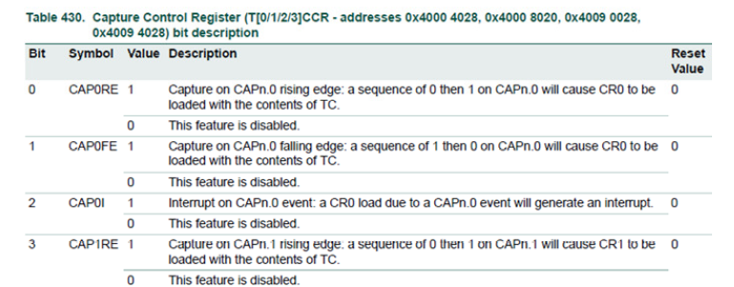
Captura / Contador
Ofrecen la posibilidad de generar acciones dado un evento en alguna de las entradas de captura.
Debo modificar grupos de 3 bits del registro TnCCR

Slide 7
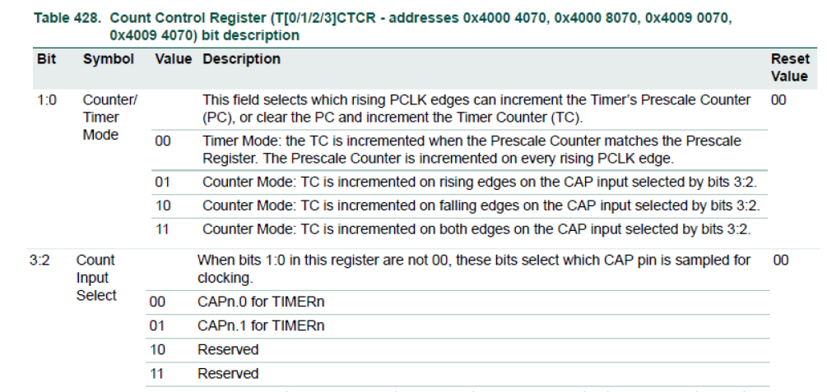
Timer / Contador
Configuro modo timer o contador

Slide 8
¿Cómo se configura el timer para funcionar como captura y generar una interrupción?
Elijo con PINSEL la funcionalidad de CAP para el pin que voy a usar
Habilito clock para Timer 0
Elijo fuente de clock para timers
Configuro el Timer/Counter como timer y para capturar en flanco descendente de CAP0.0 (P1.26)
Habilito la interrupción de captura del timer 0
Habilito las interrupciones de timer 0
Reseteo el contador del timer
Arranco el timer

